Slide 1


Slide 2
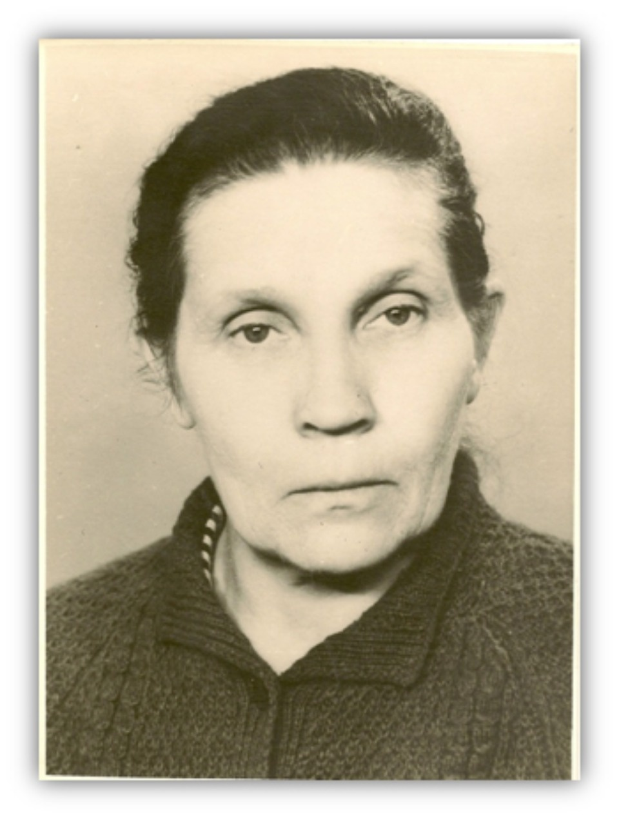
Евгения Иванова
г. Опочка

